Slide 1

电工电子实验二第4次课
动态显示电路P77 2,6

Slide 2

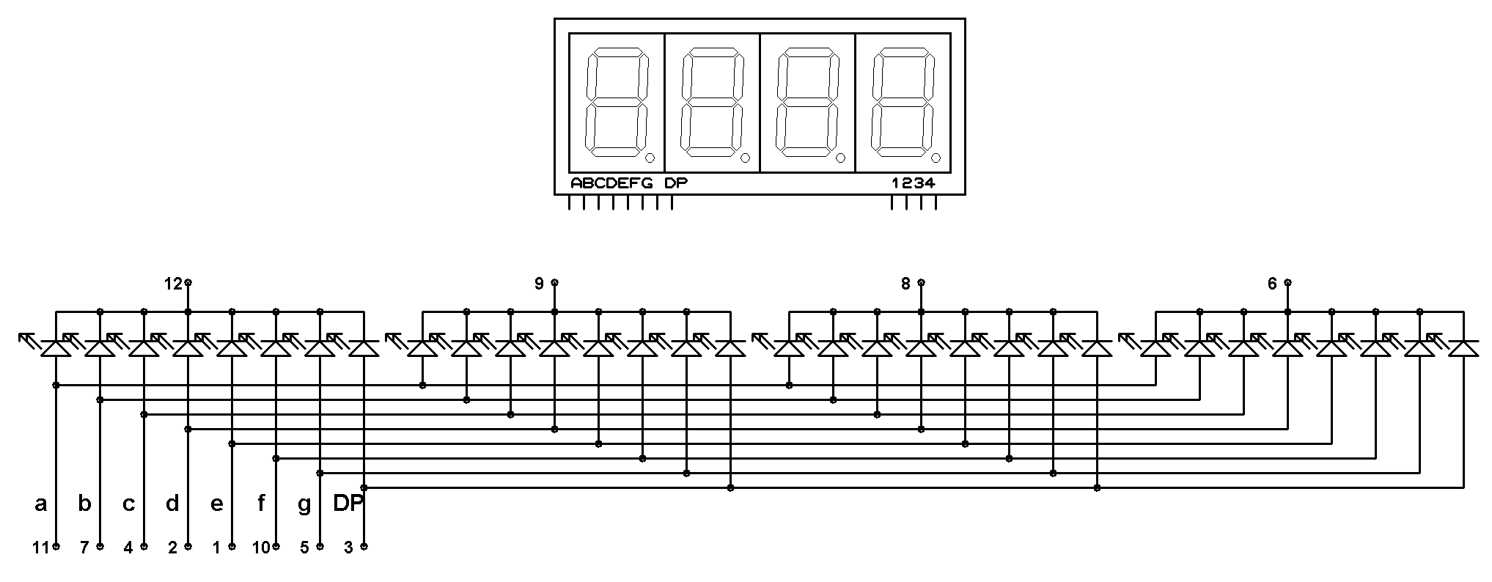

实验课题
设计一个动态显示电路（参照P76图4-37）。该电路有四位数码管，显示班级学号，如0130为01班30号。
a
数码管结构图
f
b
g
e
c
d

Slide 3
显示原理
4位数码管共用一个译码器。当CP脉冲的频率f=1HZ时，在CP脉冲的控制下，4位数码管将逐个轮流分时显示。但是，当CP脉冲的频率f=100HZ时，则每个数码管依次一次显示1/25 S，由于人眼的滞留特性，实际的视觉效果是4个数码管同时显示4个数据。

Slide 4
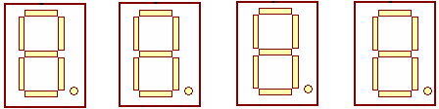
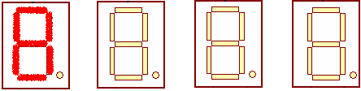
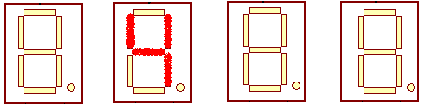
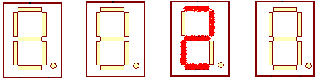
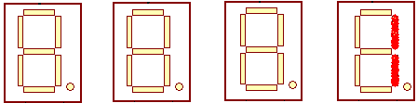
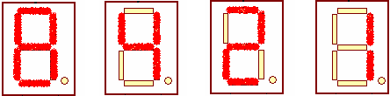
显示原理
f=1HZ
f=100HZ （人眼的滞留特性）

Slide 5
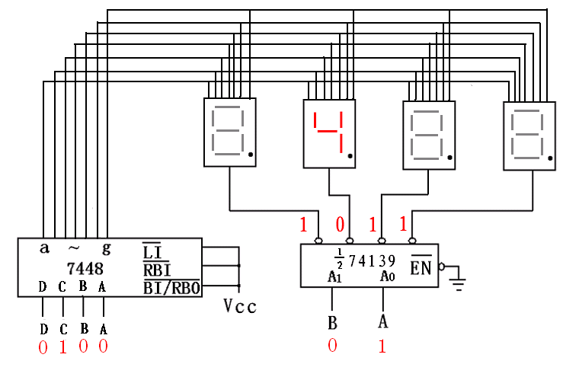
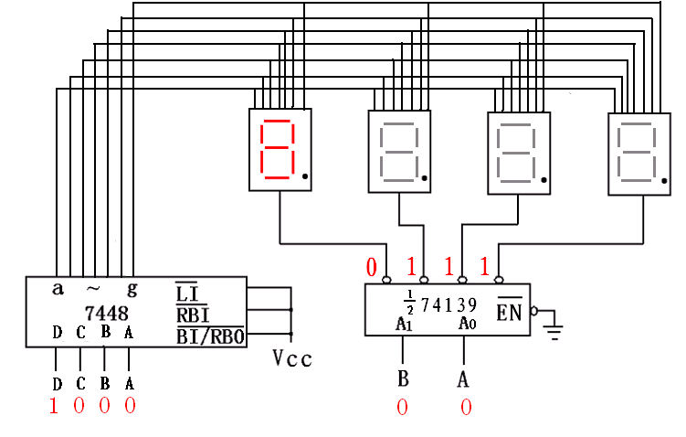
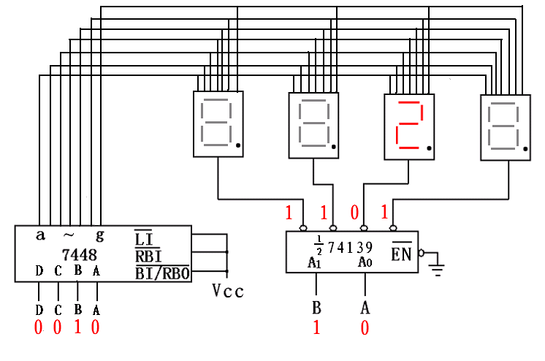
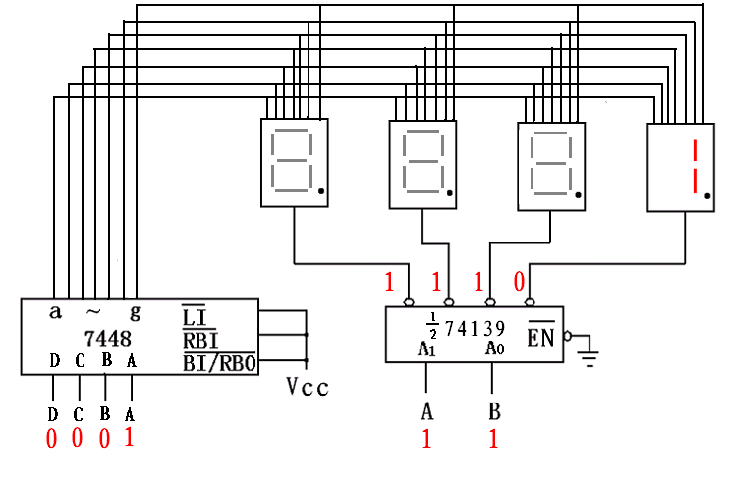
工作原理

Slide 6
设计原理
动态显示包括4个方面：控制部分、数据选择部分、译码驱动和显示部分。该电路的优点是：节省七段译码器和能源。
① 4位数码管共用一个7448BCD译码器。
② 用两位二进制计数器的输出信号Q₁、Q₀，作为一片74139和两片74153的地址线。
③ 74139的输出信号Y₀、Y₁、Y₂、Y₃，分别作为4位数码管的位线。

Slide 7
设计原理
④ 4位数码管的4根数据线， 由4个四选一多路选择器输出。
当地址=“00”时，DCBA=D₀C₀B₀A₀=8；
当地址=“01”时，DCBA=D₁C₁B₁A₁=4；
当地址=“10”时，DCBA=D₂C₂B₂A₂=2；
当地址=“11”时，DCBA=D₃C₃B₃A₃=1；

Slide 8
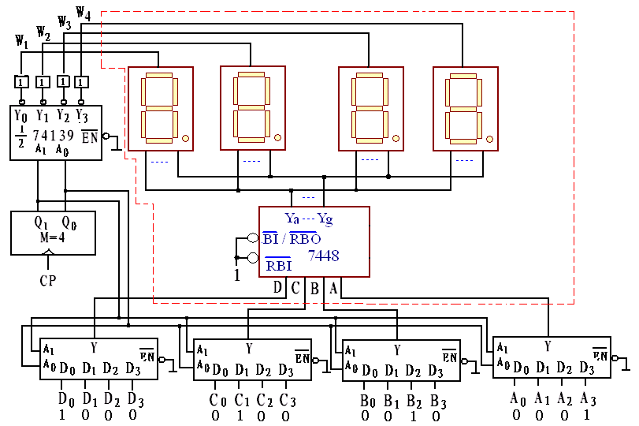
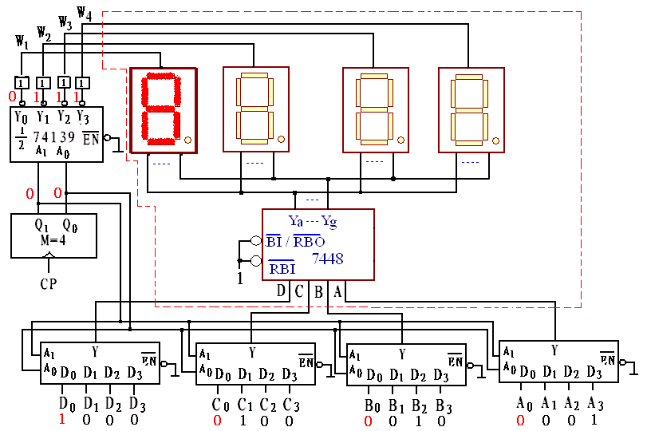
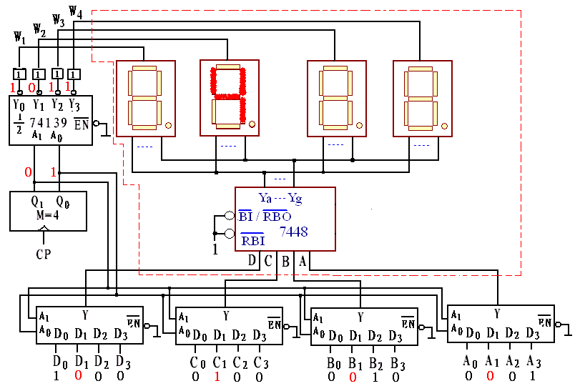
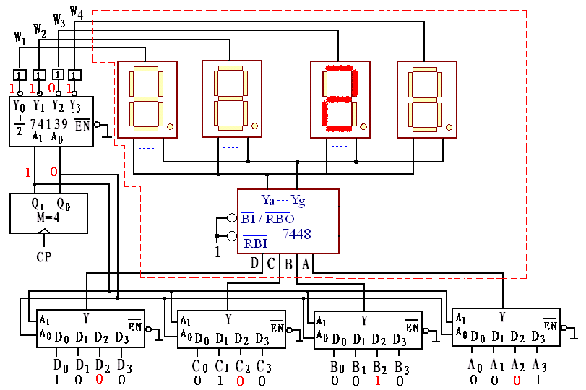
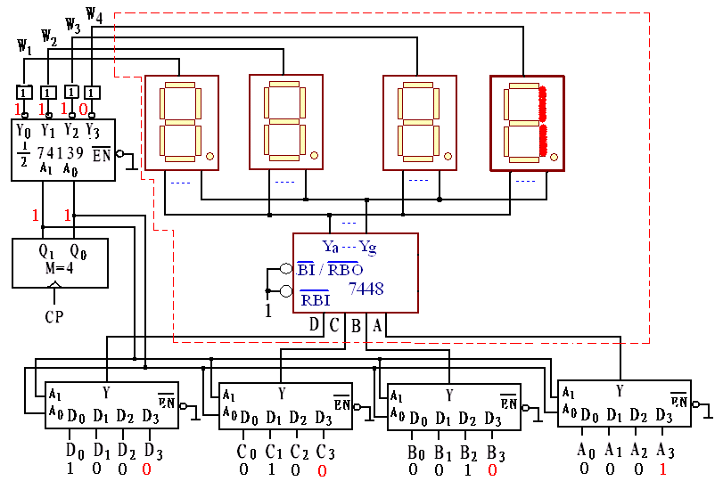
实 验 原 理
⑤ f=1Hz，显示的数据为：8421。

Slide 9
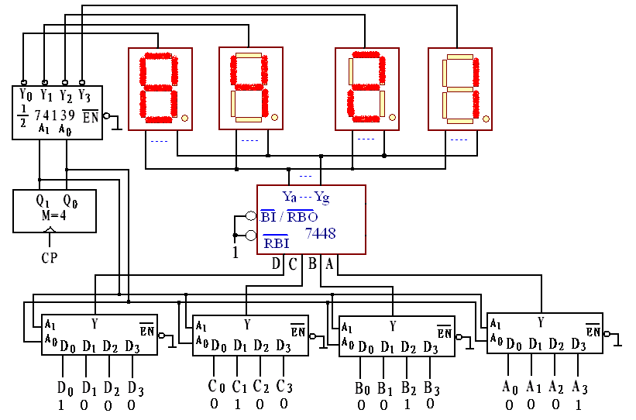
实 验 原 理
⑥ f=100HZ，显示的数据为：8421。

Slide 10

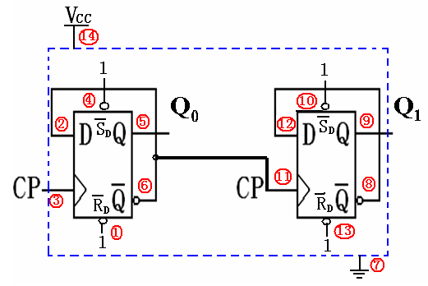
四位二进制计数器的设计与接线图

Slide 11
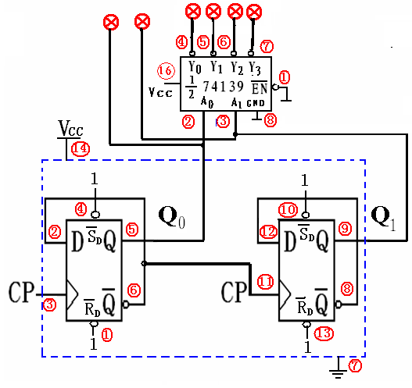
位段的设计与接线图

Slide 12
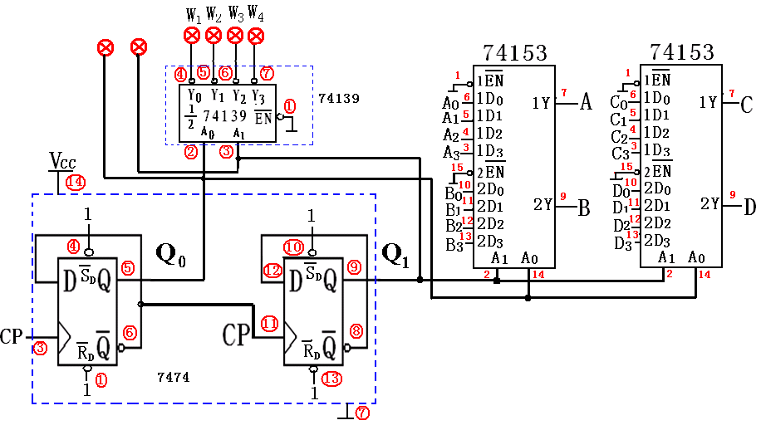
数据切换电路的设计与接线图

Slide 13

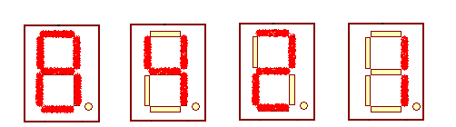
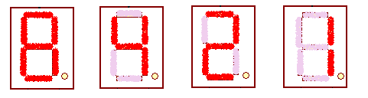
实 验 思 考 题
正常情况下的显示：
提问：出现以下的显示情况，请问这种显示是什么引起的？如何解决？

Slide 14
实 验 思 考 题
问题一的解答：
引起这种显示的原因是功能冒险带来的。
问题二的解答：
解决的方案有两种：
（1）计数器采用格雷码（即：扭带环行计数器）实现。
（2）采用取样脉冲控制74139和74153芯片的使能端。

